Slide 1
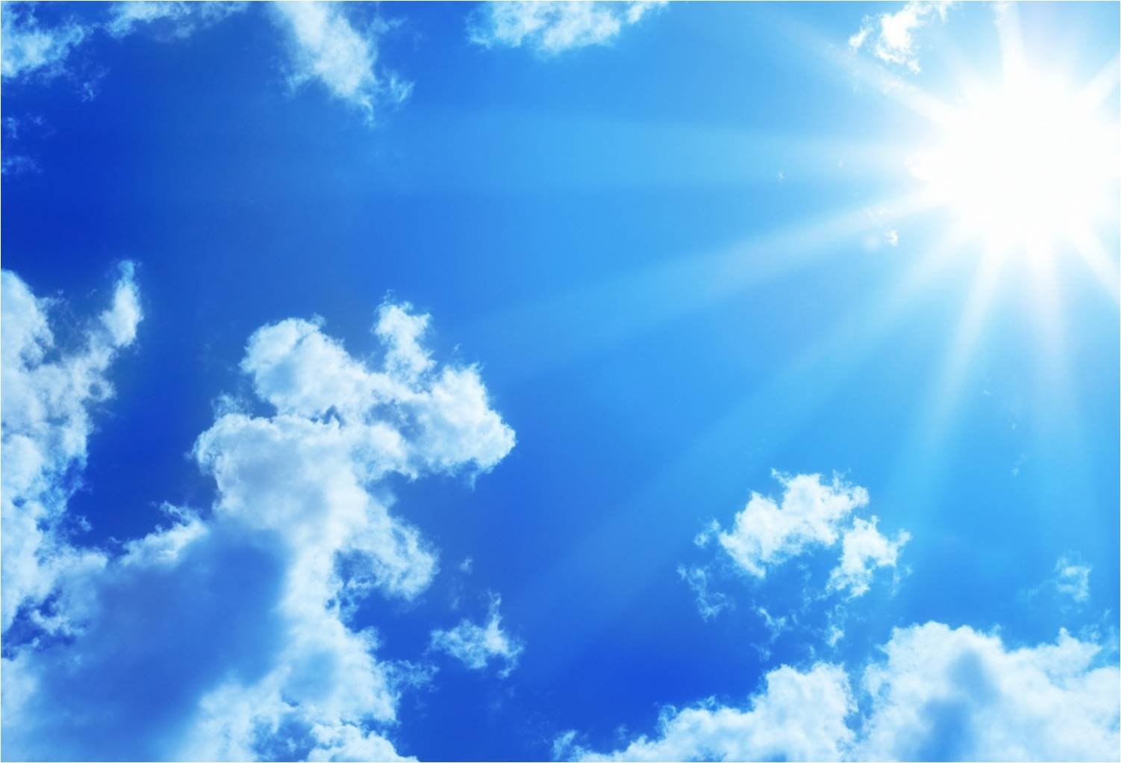
Ребята, отгадайте загадку:
Есть ли, дети, одеяло,
Чтоб всю Землю укрывало?
Чтоб его на всех хватало,
Да притом не видно было?
Ни сложить, ни развернуть,
Ни пощупать, ни взглянуть?
Пропускает дождь и свет,
Есть, а вроде бы и нет?!
Атмосфера

Slide 2
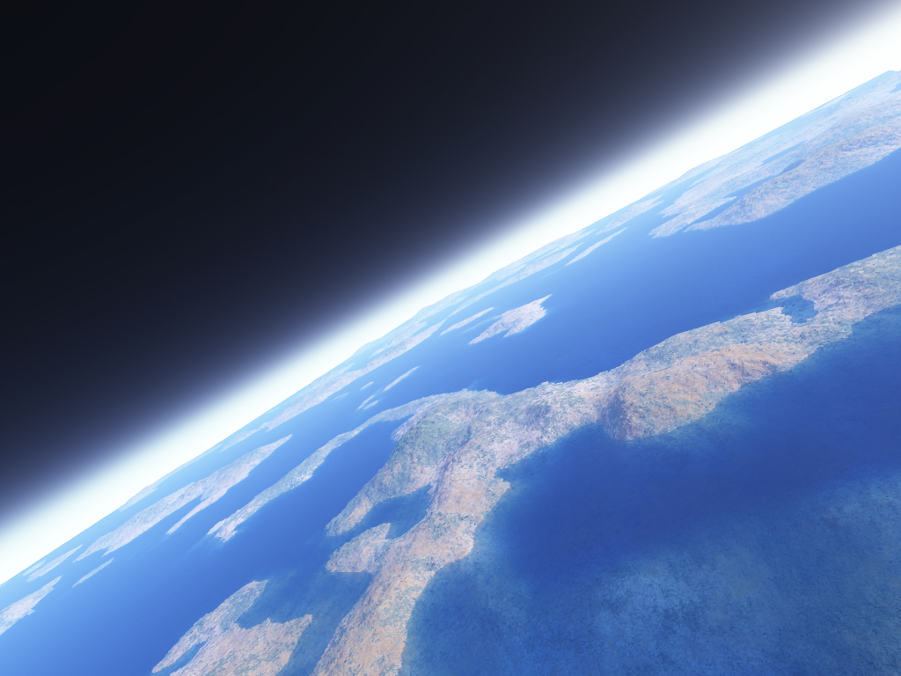
«Атмосфера, ее состав, строение и значение»
Урок географии в 6 классе
МОУ «Меловская основная общеобразовательная школа»
Бочковская Антонина Григорьевна,
учитель географии МОУ «Меловская ООШ»
Ракитянского района Белгородской области

Slide 3
Цели урока
образовательные – углубить знания об атмосфере, изучить состав воздуха, строение атмосферы и характеристики слоев, значение атмосферы для природы Земли;
развивающие – развивать универсальные учебные действия: умение самостоятельно ставить цели и планировать работу, работать с учебником, заполнять таблицы, анализировать, сравнивать;
воспитательные – продолжить формирование экологического мышления и интереса к естественным наукам, развивать умение работать в парах, давать оценку работы товарищей и самооценку

Slide 4
АТМОСФЕРА – ВОЗДУШНАЯ ОБОЛОЧКА ЗЕМЛИ
ИЗУЧЕНИЕ АТМОСФЕРЫ
ПЛАН ИЗУЧЕНИЯ НОВОГО МАТЕРИАЛА
ЗНАЧЕНИЕ АТМОСФЕРЫ ДЛЯ НАШЕЙ ПЛАНЕТЫ
СОСТАВ АТМОСФЕРЫ
СТРОЕНИЕ АТМОСФЕРЫ

Slide 5
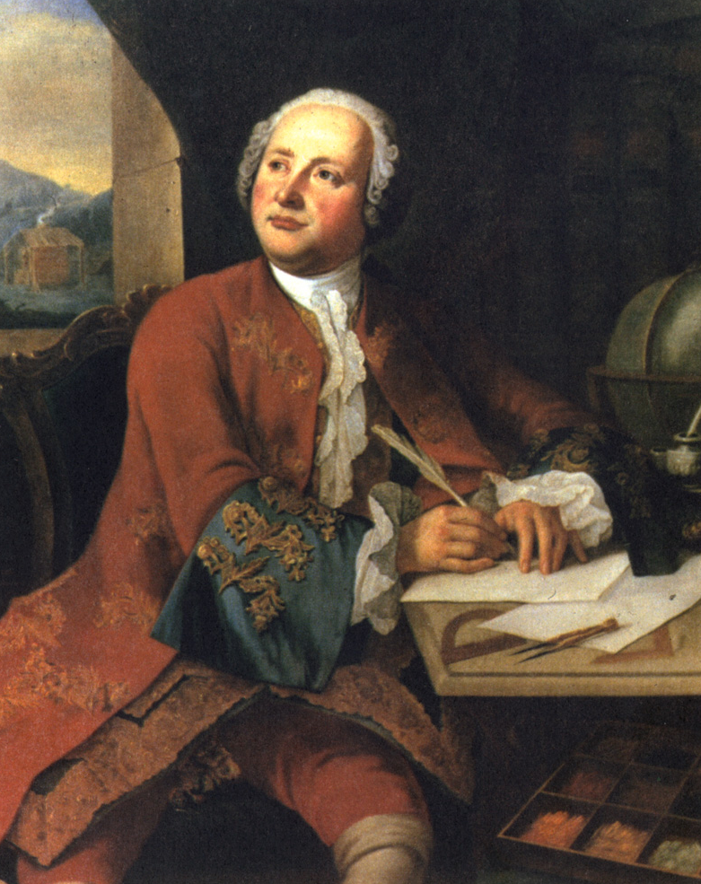
М. В. Ломоносов
(1711 – 1765)
– первый русский учёный-естествоиспытатель мирового значения, энциклопедист, химик и физик.
Предложил термин атмосфера.

Slide 6
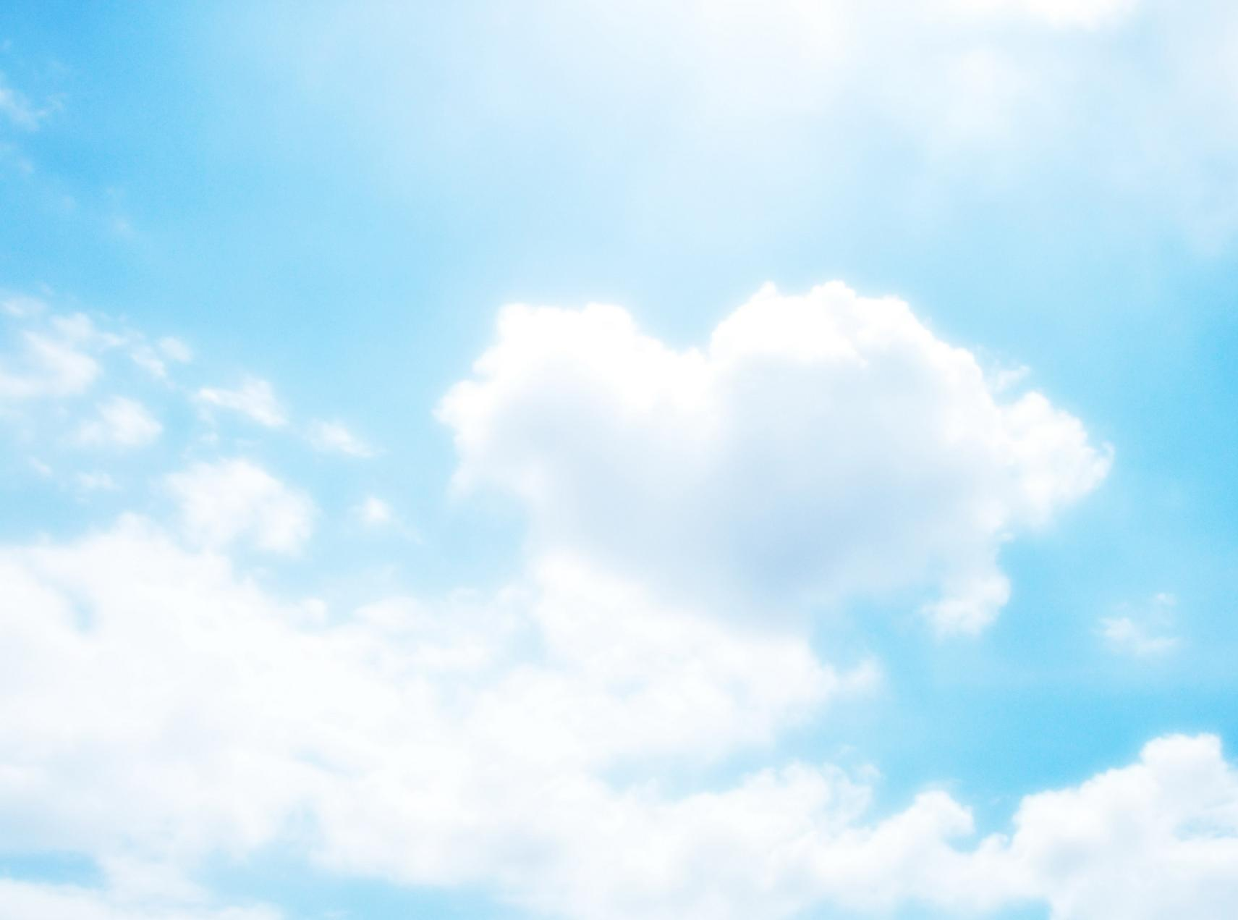
Диаграмма состава воздуха
УГЛЕКИСЛЫЙ
ГАЗ
ДРУГИЕ ГАЗЫ
КИСЛОРОД
АЗОТ

Slide 7
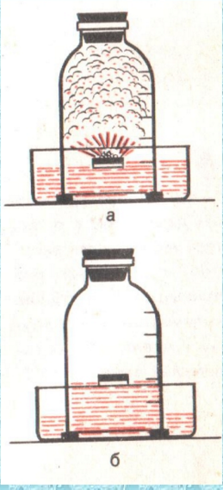
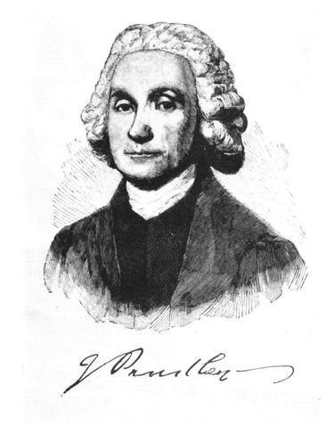
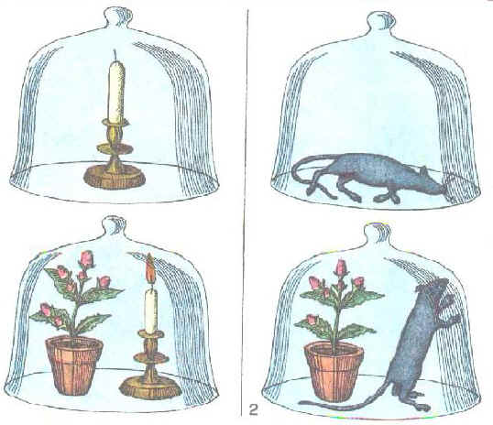
Кислород
Качественный состав воздуха можно доказать в следующем опыте.
Сжигают фосфор под колоколом.
При этом вода в колоколе поднимается на 1/5, так как при горении фосфора расходуется только кислород, азот в реакцию не вступает.
Вода в колоколе поднялась на 1/5 часть, значит на 20%, а точнее – 21%
Джозеф Пристли
(1733 – 1804)

Slide 8
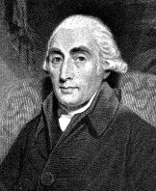
Азот
Даниэль Резерфорд
(1749 –1819)
– шотландский химик, ботаник и врач.
Впервые описал газ азот (1772). Азот в переводе значит «безжизненный».

Slide 9
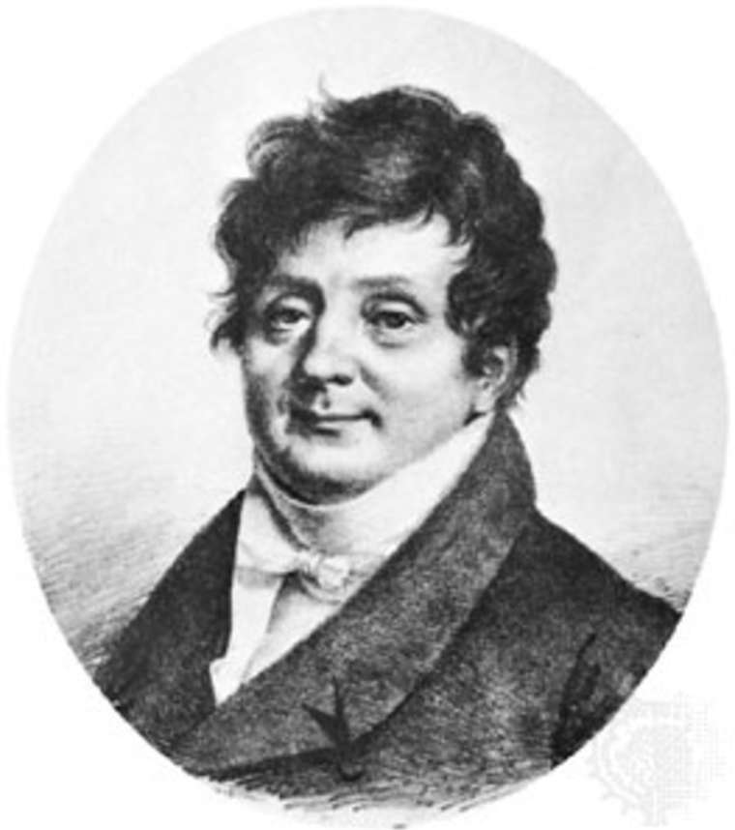
Углекислый газ
Жан-Батист Жозеф Фурье (1768 – 1830)
– французский математик и физик
Впервые изложил идею о механизме парникового эффекта (1827) в статье «Записка о температурах земного шара и других планет», в которой он рассматривал различные механизмы формирования климата Земли.

Slide 10
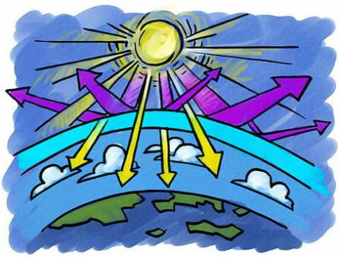
Примеси воздуха
Озон – это видоизмененный кислород, его молекулы состоят не из двух, а из трех атомов химического элемента кислорода.
В атмосфере озон образуется из кислорода при грозе.
Его роль очень важна: образует озоновый слой на высоте 20-30 км, этот озоновый экран защищает все живое от губительного излучения солнца.

Slide 11
Строение атмосферы
Слои атмосферы | Верхняя граница (км) | Особенности воздуха | Наличие влаги и облаков | Особенности температуры
Тропосфера | 8-10 или 16-18 км | Содержит 4/5 всего воздуха | Содержится почти вся влага и много облаков | С высотой понижается, достигая -55⁰С
Стратосфера | 55 км | Содержит разреженный воздух | Очень мало влаги, почти нет облаков | С высотой повышается, достигая 0⁰С
Верхние слои атмосферы | Примерно 1000 км | Воздуха почти нет | Влаги и облаков нет | Температура с высотой понижается до -270⁰С

Slide 12
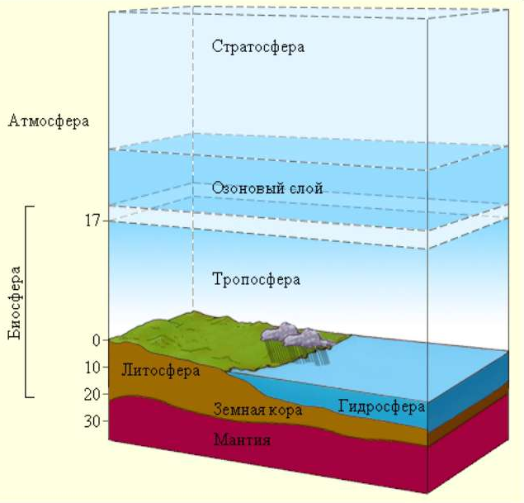
Строение атмосферы

Slide 13
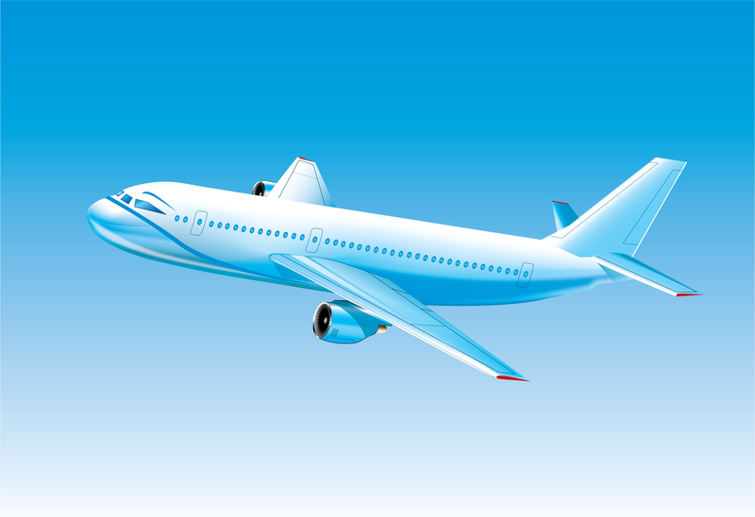

Решение задач
Какова высота горы, если у подножия температура +26⁰С, а на вершине равна -10 ⁰ С?
На какую высоту поднялся самолет, если за его бортом температура -30⁰ С, а у поверхности +12⁰ С?
Какова температура на Памире, если в июле у подножия она составляет +36 ⁰С? Высота Памира 6 километров.
(6*6=36( на столько измениться Т), 36-36=0⁰ С)
( 30+12=42, 42:6=7 км)
( 26+10= 36, 36: 6=6км)
*Температура понижается с высотой – на каждый 1 км на 6˚С

Slide 14

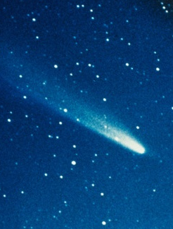
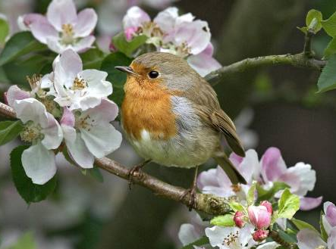
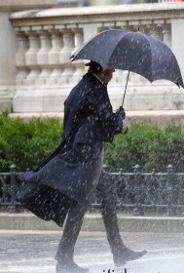
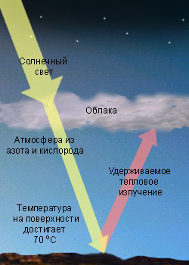
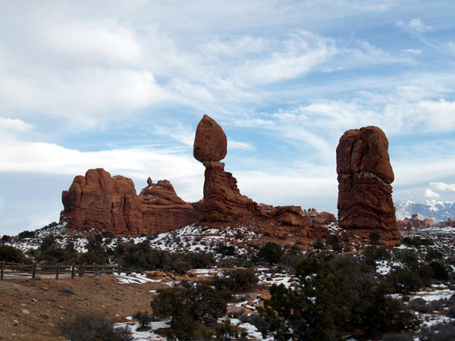
ЗНАЧЕНИЕ АТМОСФЕРЫ
Защита от вредных
космических излучений
Условие для
существования жизни
Защита от
метеоритов
Образование осадков,
ветра, звука
Выветривание
горных пород
Защита от резких
колебаний температур

Slide 15

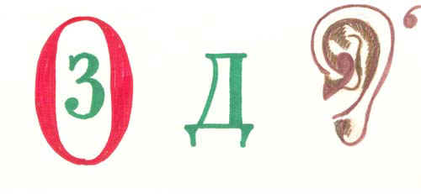
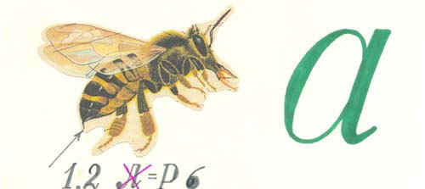
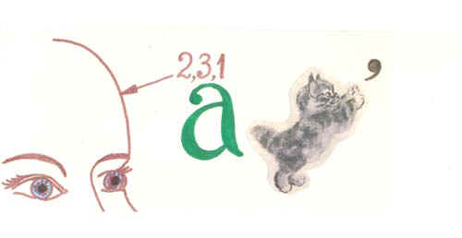
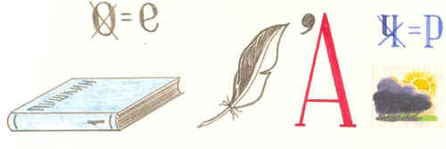
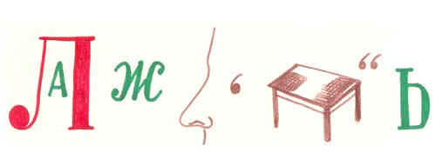

Ребусы
Необходимо разгадать ребусы про явления природы, происходящие в атмосфере.
Жара
Туман
Температура
Заморозок
Воздух
Облако
Влажность

Slide 16
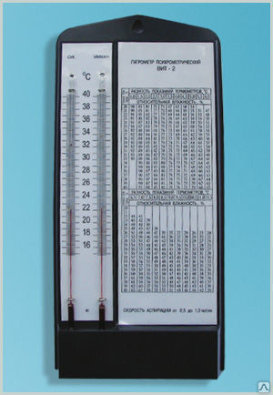
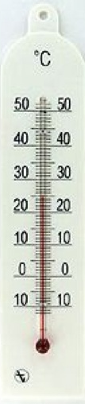
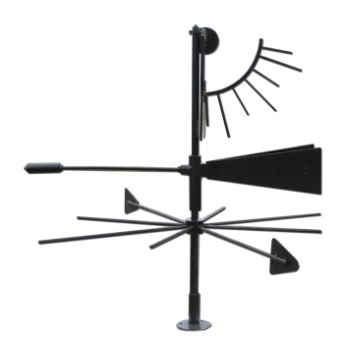
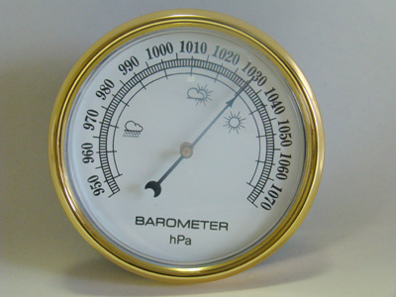
А какие вы знаете приборы для изучения атмосферы?
Барометр – прибор для измерения атмосферного давления
Флюгер – прибор для определения направления и измерения скорости ветра
Термометр – прибор для измерения температуры воздуха
Гигрометр – прибор для измерения влажности воздуха

Slide 17

Закрепление изученного материала
Тест по теме
«Атмосфера»

Slide 18
Вопрос 1. Атмосфера – это оболочка
МОЛОДЕЦ!
твердая
водная
газовая
УВЫ...
соленая

Slide 19
Вопрос 2 Каким прибором измеряют влажность воздуха?
флюгер
УМНИЦА!
гигрометр
анемометр
Ай-ай-ай!
барометр

Slide 20
Вопрос 3. Какую часть атмосферы называют «кухней погоды»?
термосферу
ОТЛИЧНО!
стратосферу
тропосферу
Нет, очень жаль!
экзосферу

Slide 21
Вопрос 4. В тропосфере образуются
ультрафиолетовые лучи
Да-да-да!!!
грунтовые воды
облака
Подумай ещё!

Slide 22
Вопрос 5. Температура в тропосфере на каждые 1000 м высоты:
ПРЕВОСХОДНО!
понижается на 10 градусов
понижается на 6 градусов
УВЫ!
повышается на 6 градусов

Slide 23
Вопрос 6. Какого газа в атмосфере содержится больше всего?
азота
ВЕРНО!
кислорода
углекислого газа
Придётся подумать получше...
аргона

Slide 24
Вопрос 7. Как называется разница между самой высокой и самой низкой температурой воздуха?
Разумеется!
Средняя суточная
температура
амплитуда
Средняя годовая
температура
Ой, здесь есть ошибки!
Абсолютная влажность

Slide 25
Вопрос 8. С помощью какого прибора измеряется атмосферное давление?
УМНИЧКА!
гигрометра
барометра
линейки
Мне грустно...что-то не так...
термометра

Slide 26
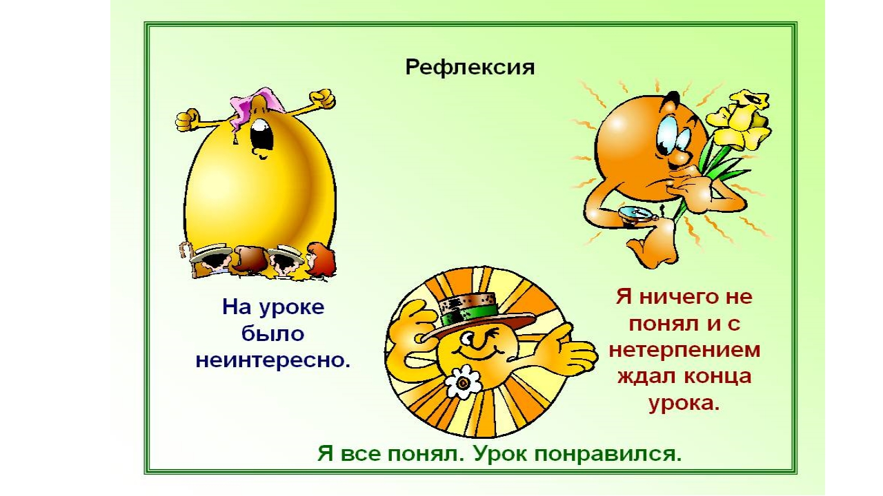
Рефлексия

Slide 27

Рефлексивный экран
сегодня я узнал…
было интересно…
было трудно…
я выполнял задания…
я понял, что…
я научился…
у меня получилось …
я смог…
я попробую…
мне захотелось…

Slide 28

Домашнее задание
Задание на «3» § 23 прочитать и пересказать.
Задание на «4»
§ 23, § 24 (стр.90-91) прочитать и пересказать.
Задание на «5»
§ 23, § 24 (стр.90-91) прочитать и пересказать.
Найти в интернете информацию о названии более высоких слоев атмосферы и их характеристиках.

Slide 29

СПАСИБО ЗА ВНИМАНИЕ!

Slide 30
Литература
География . Землеведение В.П. Дронов, Л.Е. Савельева – Дрофа, 2011 год.
Интернет – ресурсы.

